Slide 1
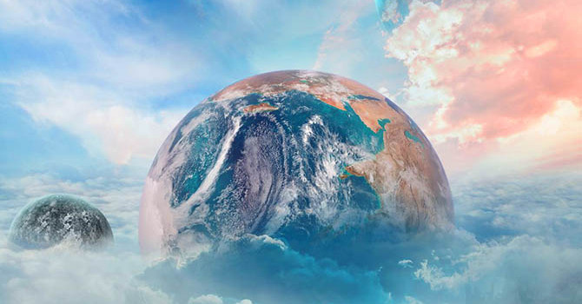
Тема уроку:
Як людина використовує властивості повітря?

Slide 2
суміш газоподібних речовин
Повітря-

Slide 4
Властивості повітря:
Безбарвне
Пружне
Слабо проводить тепло
Прозоре
Стискується при охолодженні
Розширюється при нагріванні
Є скрізь

Slide 5
Безбарвне
Невидиме,
без кольору,
ми його не бачимо
Прозоре
Як це допомагає людям?

Slide 6
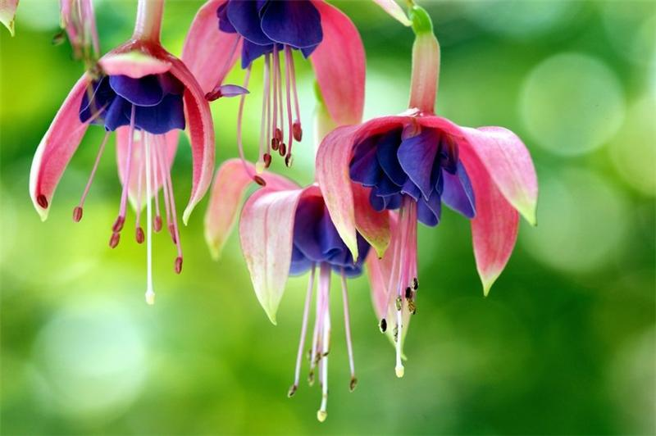
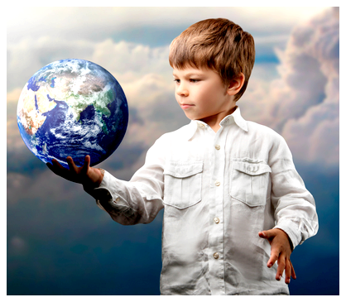
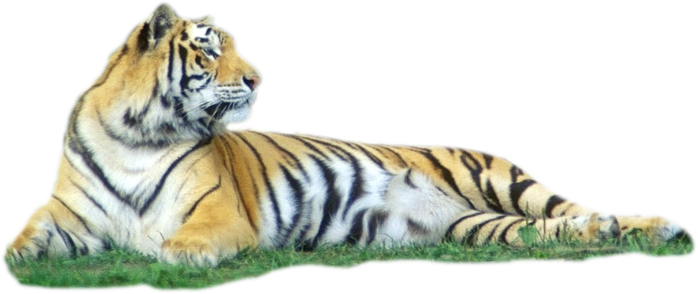
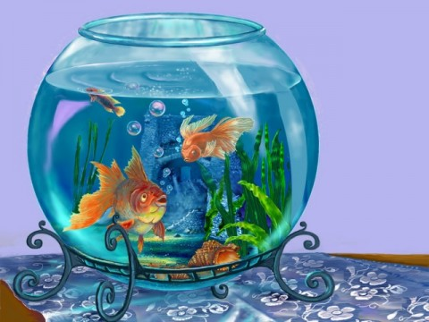
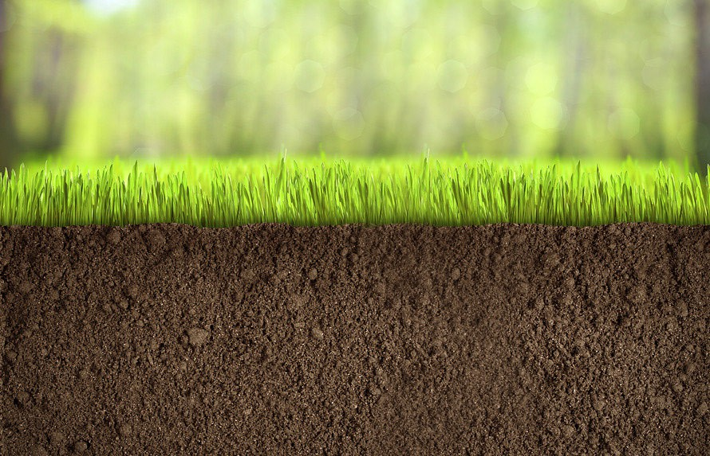
Є скрізь

Slide 7
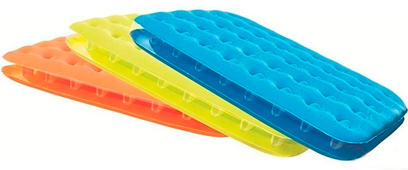
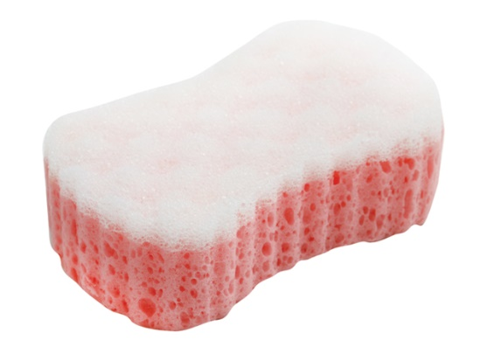
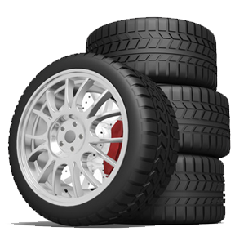
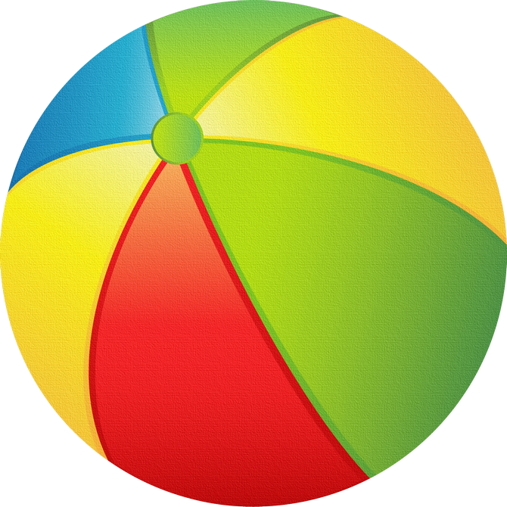
Пружне
Чому м'яч, надувний матрац та круг не тонуть у воді?

Slide 8
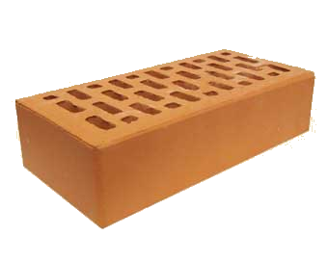
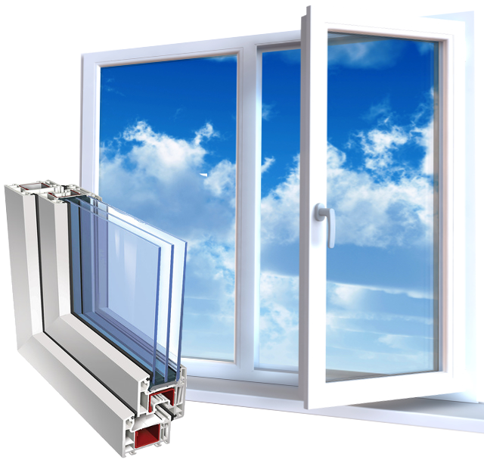
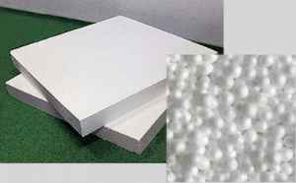
Слабо проводить тепло

Slide 9
Розширюється при нагріванні і стає легким

Slide 10
«Перевір себе»
До яких тіл належить повітря?
а) твердих
б) рідких
в) газоподібних

Slide 11
Шар повітря навколо Землі називається ?
а) біосфера
б) атмосфера
в) гідросфера

Slide 12
При нагріванні повітря..?
а) залишається незмінним
б) розширюється
в) стискається

Slide 13
При охолодженні повітря..?
а) залишається незмінним
б) розширюється
в) стискається

Slide 14
Повітря:
а) добре проводить тепло
б)погано проводить тепло
в)не проводить тепло

